Slide 1
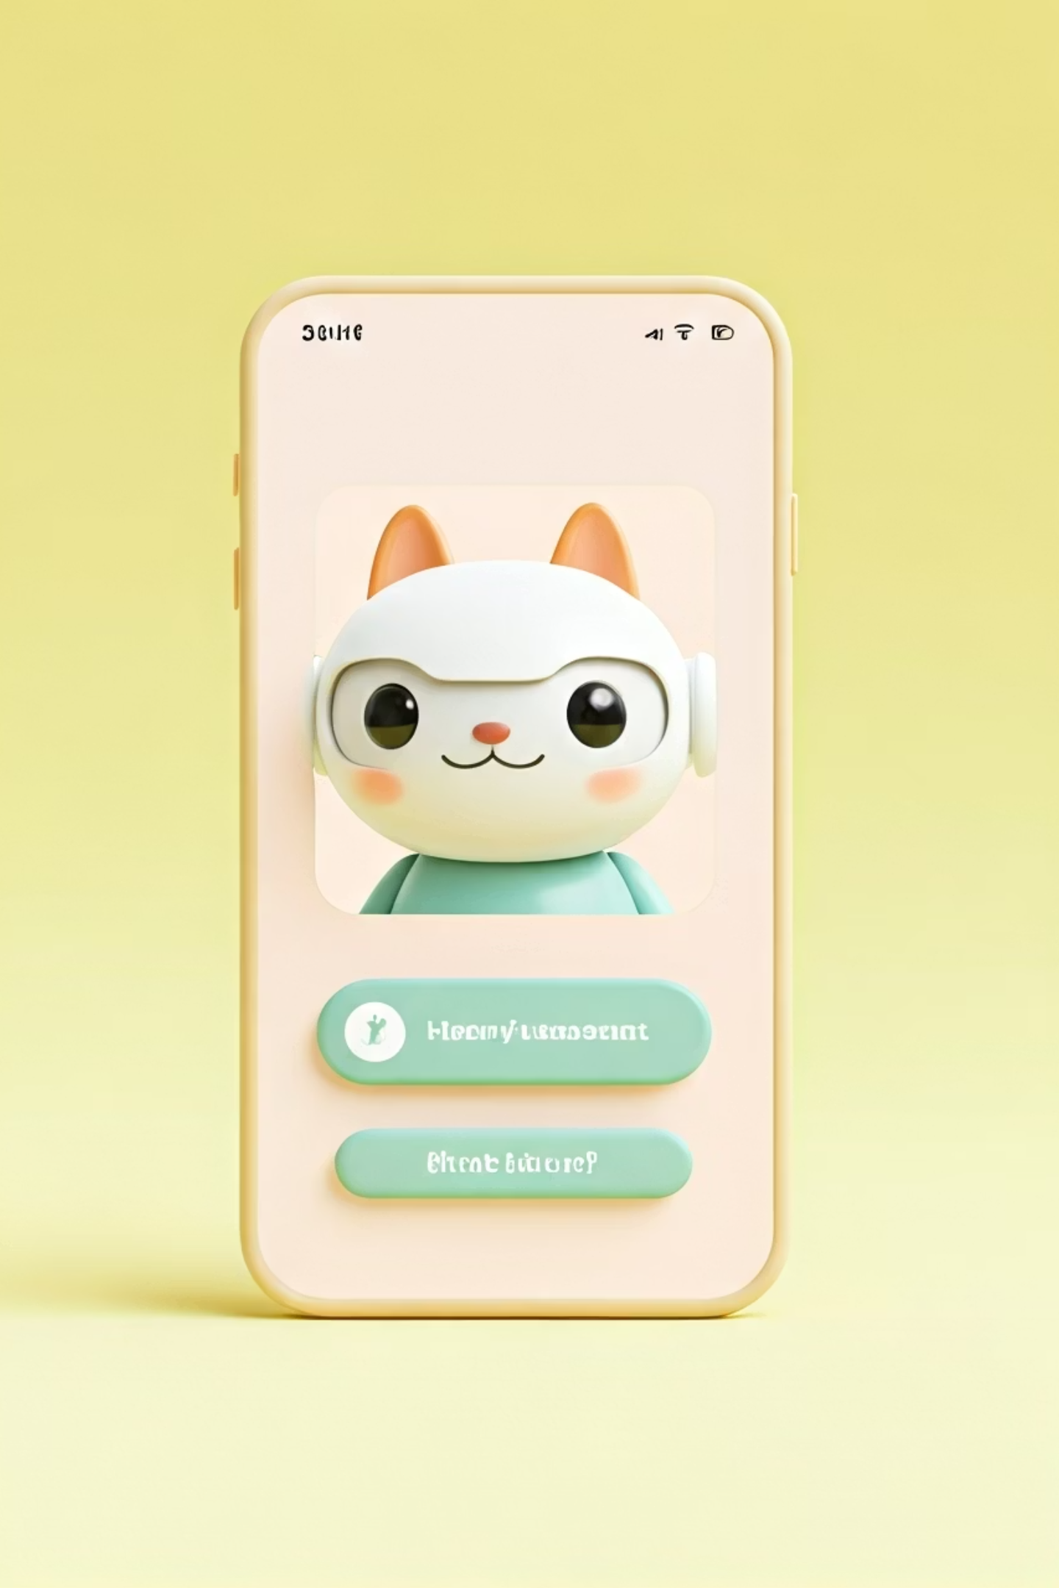
Carla: Asistente Virtual de Zoonosis
Un diagnóstico inicial reveló una brecha de información y comunicación entre el Centro Municipal de Salud y Zoonosis Animal de Las Termas de Río Hondo y vecinos de la ciudad.
Para resolverlo, desarrollamos "Carla", un chatbot informativo que brinda asistencia inmediata sobre salud animal y servicios de zoonosis.

Slide 2
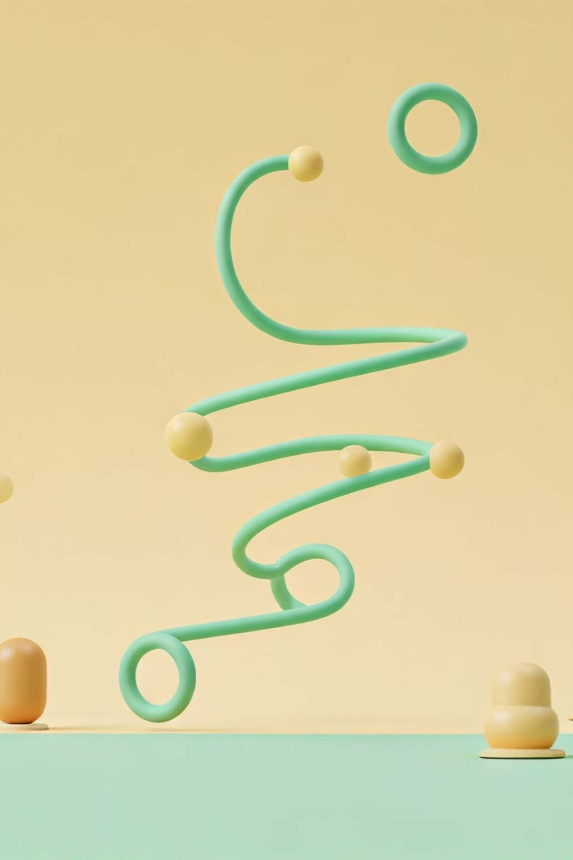



Del Diagnóstico a la Solución
Diagnóstico Inicial
Falta de canales efectivos de comunicacion con la comunidad.
Desconocimiento sobre servicios de castracion, vacunacion y cuidado animal.
Desarrollo del Chatbot
Creación de "Carla" como interfaz conversacional accessible.
Etapa Técnica Actual
Desarrollo de la aplicacion, base de conocimiento y documentacion del Sistema.

Slide 3

Construyendo la Base de Conocimiento de Carla
La información para el chatbot se obtuvo del diagnóstico, observación de problemas reales con ayuda de un formulario en el cual nos brindó de la información necesaria
El equipo elaboró una base de conocimiento independiente a partir de los datos recolectados y de las problemáticas reales, organizada en un archivo de texto (info_zoonosis.txt), con preguntas/palabras y respuestas clave.
El contenido fue revisado para asegurar coherencia, eliminar repeticiones y usar un lenguaje claro y accesible. Tambien se realizo una adaptacion del lenguaje cotidiano de los usuarios.

Slide 4
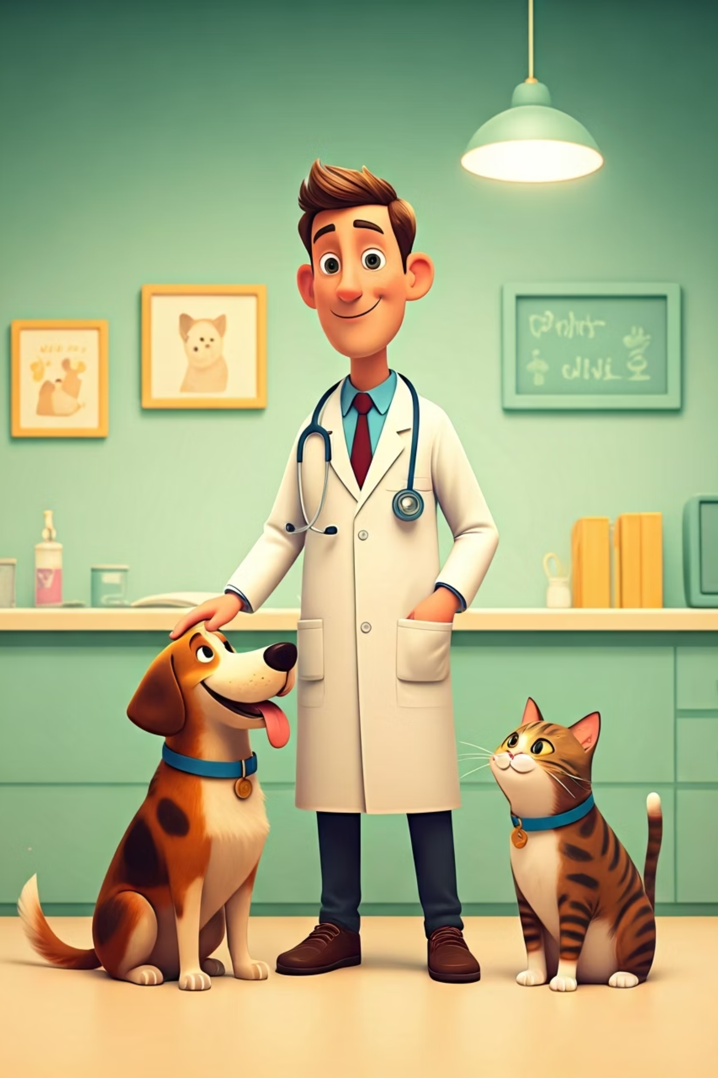

Categorías Clave de Información
Castración
Cuidados
Horarios, lugares, procedimiento y edad recomendada.
Pre y post operatorios para mascotas.
Vacunación y Desparasitación
Informacion esencial sobre
Vacunas antirrabicas, y metodos
y periocidad sobre desparacitacion
Animales encontrados
Protocolo para rescates o animales
Heridos.

Slide 5
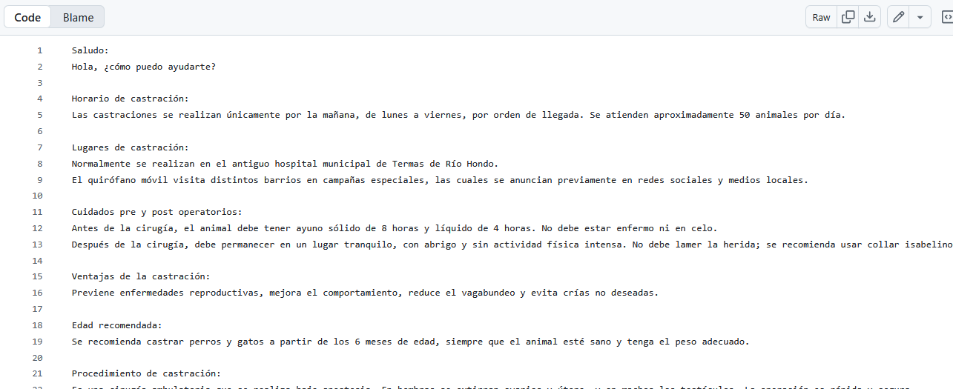
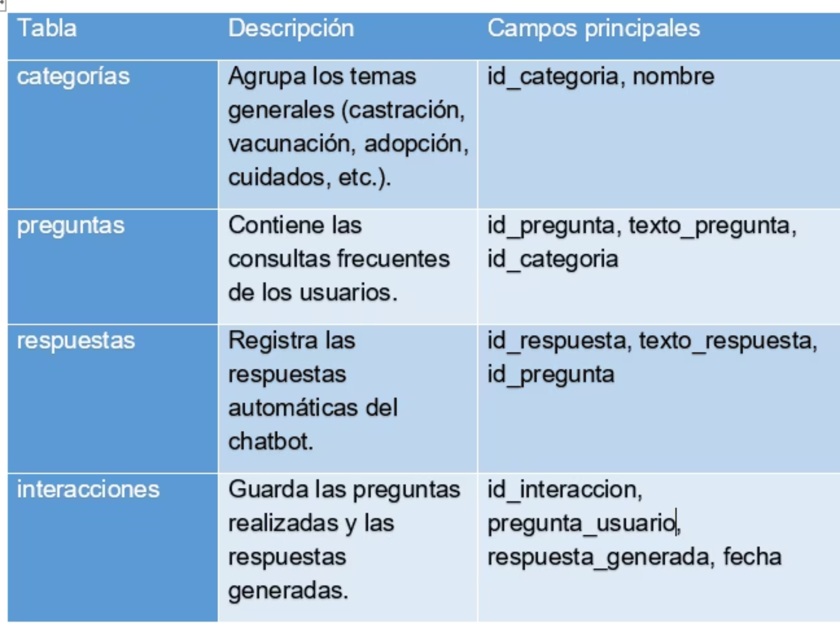
Evolución de la Estructura de Datos
Carla usa una base de conocimiento local, pero se migrará a una base de datos SQL (SQLite) para mejorar la organización, precision y velocidad de respuesta.
Esta estructura permitirá almacenar preguntas, respuestas y registros de uso de forma ordenada, facilitando el análisis estadístico. La tabla incluye categorías, preguntas, respuestas e interacciones.
Base local Txt
Base SQL
Migracion

Slide 6
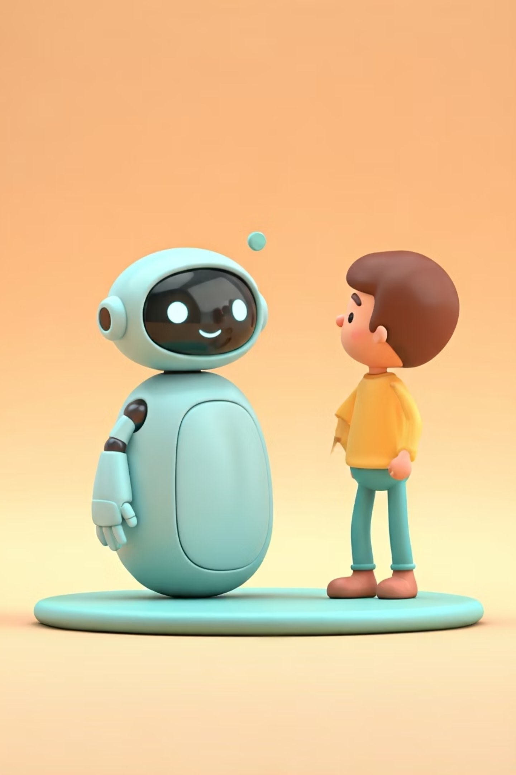
Carla: El Chatbot en Acción
Carla, desarrollada con Python y Streamlit, asiste a los vecinos de Termas de Río Hondo en temas de zoonosis.
1
2
Asistencia Integral
Horarios y Lugares
Información sobre castraciones, vacunación, adopciones y cuidados postoperatorios.
Detalles sobre la disponibilidad de cirugías y otros servicios.
3
Tecnología Avanzada
Utiliza Python,y Streamlit para la interfaz web , scikit-learn (TF-IDF) para
compresion semantica, y Matplotlib para visualizacion de estadisticas.

Slide 7
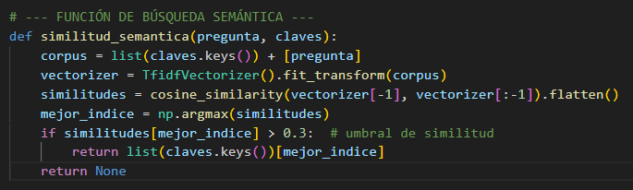
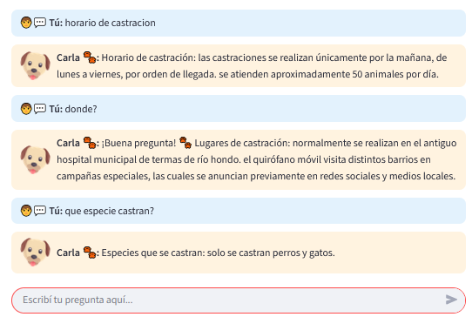
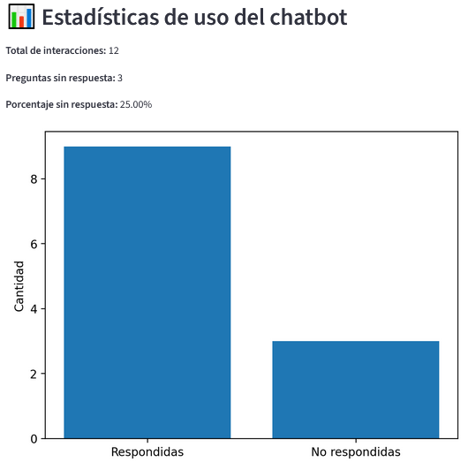
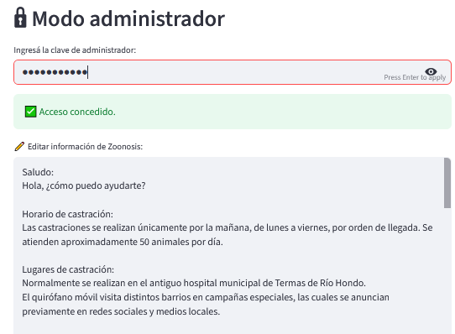
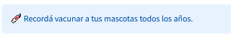
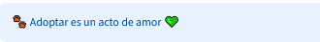
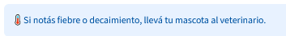
Funcionalidades Clave de Carla
Chat Interactivo
Comprensión Semántica
Interfaz conversacional fluida
y avatar animado.
Interpreta preguntas similares.
Base Editable
Panel de Estadísticas
Información modificable
desde "Modo Administrador".
Genera gráficos de respuestas.
Recordatorios
Consejos automáticos
de bienestar animal.

Slide 8
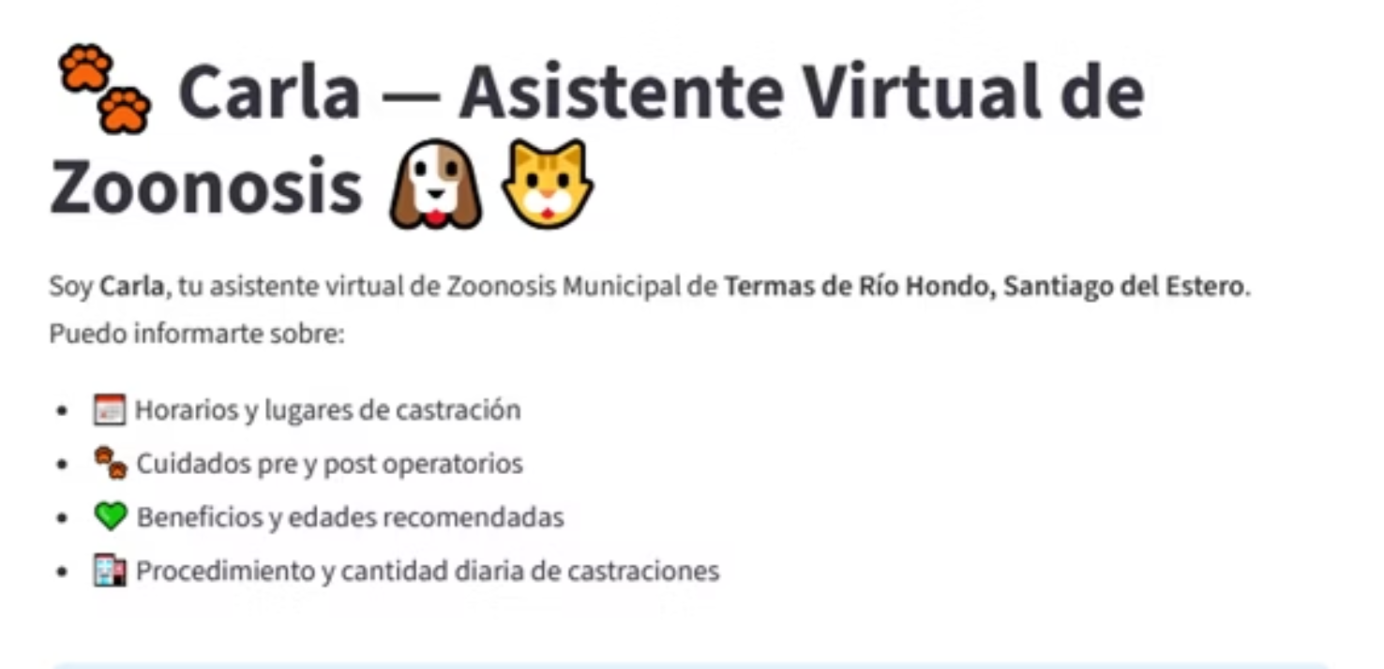
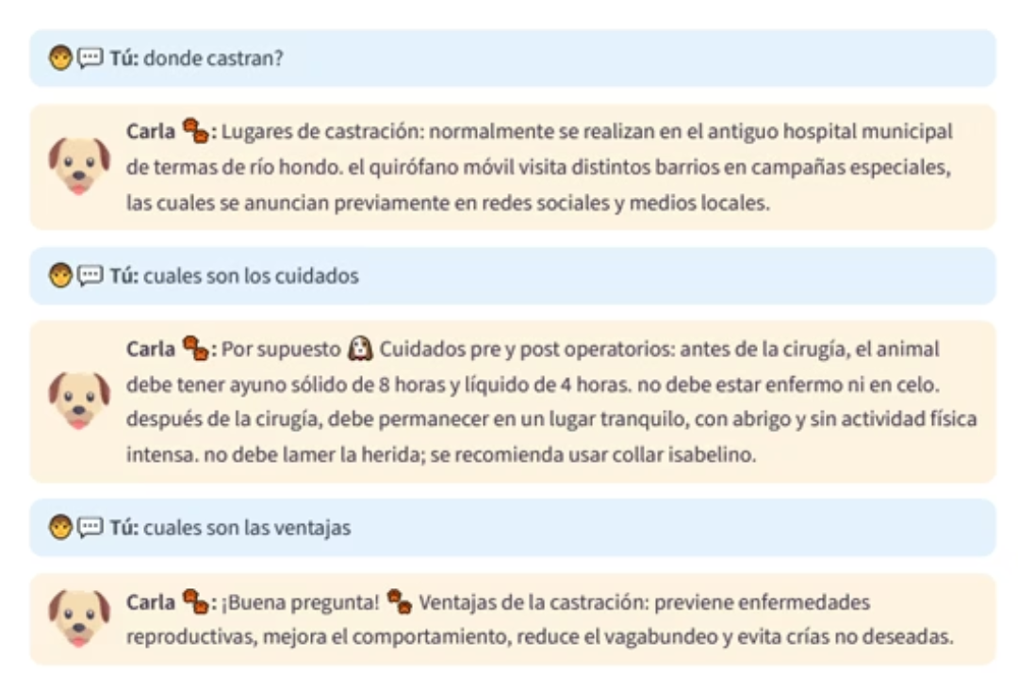
Vistazo a la Aplicación de Carla
Capturas de pantalla que muestran la interfaz intuitiva y algunas funcionalidades de Carla.

Slide 9

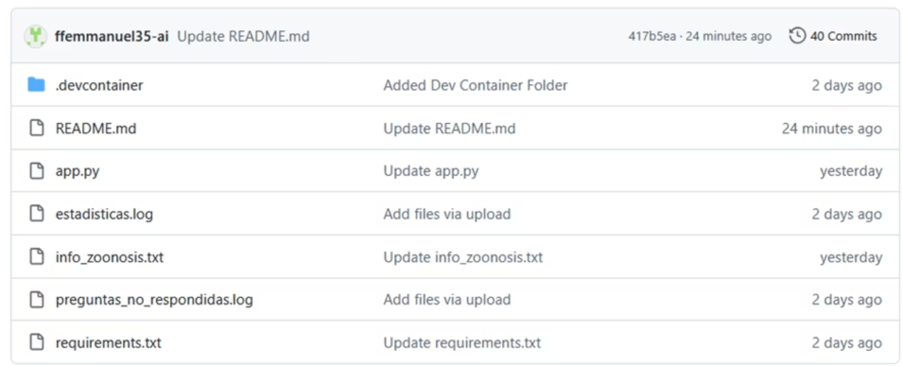
Estructura del Proyecto en GitHub
Documentación preliminar del proyecto Carla, disponible en GitHub.
├── app.py # Código principal del chatbot
├── info_zoonosis.txt # Base de conocimiento editable
├── preguntas_no_respondidas.log # Registro de preguntas sin respuesta
├── estadisticas.log # Métricas de uso del chatbot
├── requirements.txt # Dependencias del Proyecto
├── README.md # Documentación principal
└── .devcontainer/ # Configuración del entorno de Desarrollo
LINK del repositorio: https://github.com/ffemmanuel35-ai/zoonosis-chatbot

Slide 10
Futuras Mejoras para Carla
Integración DB Externa
Migración a SQLite, MySQL o JSON.
Respuestas con IA
Generación automática con GPT o modelo local.
Sistema de registro en Excel
Para programar castraciones.
Estadísticas Avanzadas
Consultas diarias, palabras frecuentes, éxito de respuestas.

